Slide 1
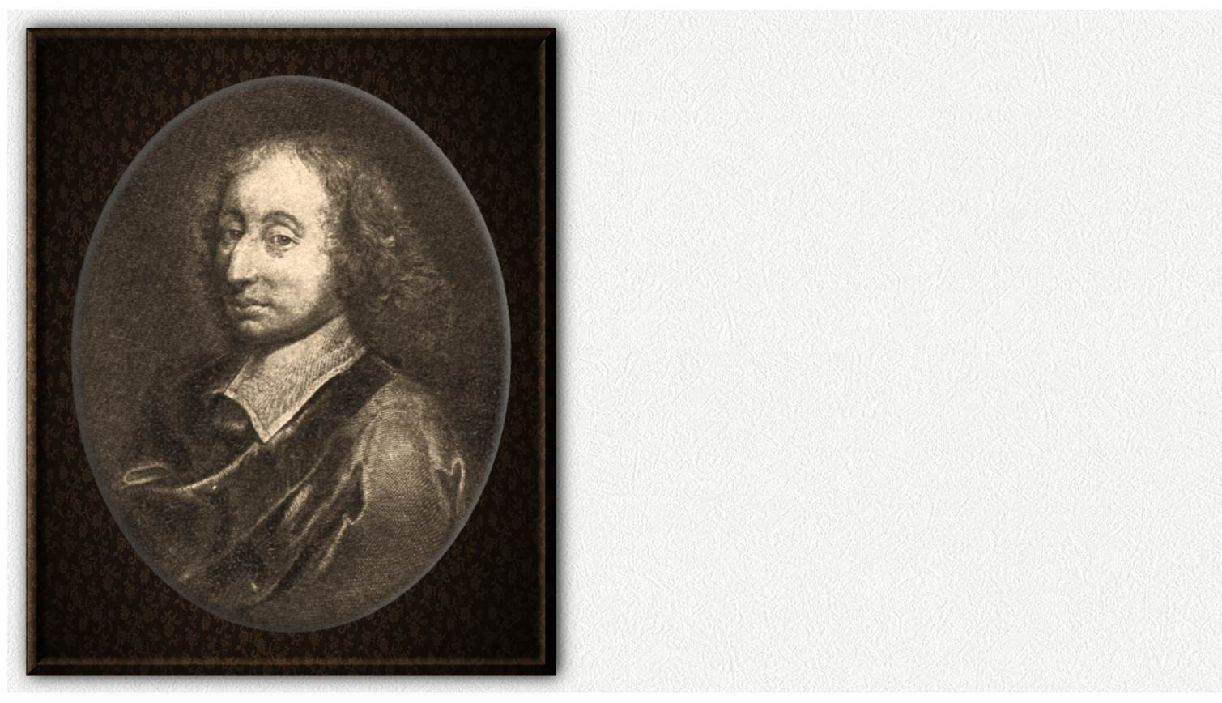

BLAISE PASCAL
1623-1662.
Científico, filósofo
y escritor francés.

Slide 2
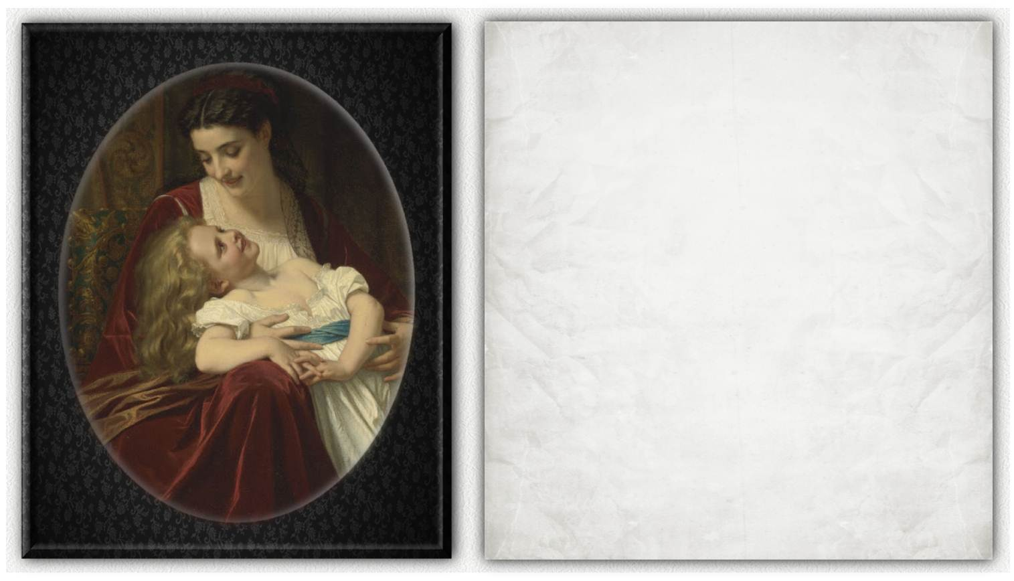
El primer efecto del amor es inspirar un gran respeto; se siente veneración por quien se ama.
Cuando no se ama demasiado no se ama lo suficiente.
A fuerza de hablar de amor, uno llega a enamorarse. Nada tan fácil. Esta es la pasión más natural del hombre.

Slide 3
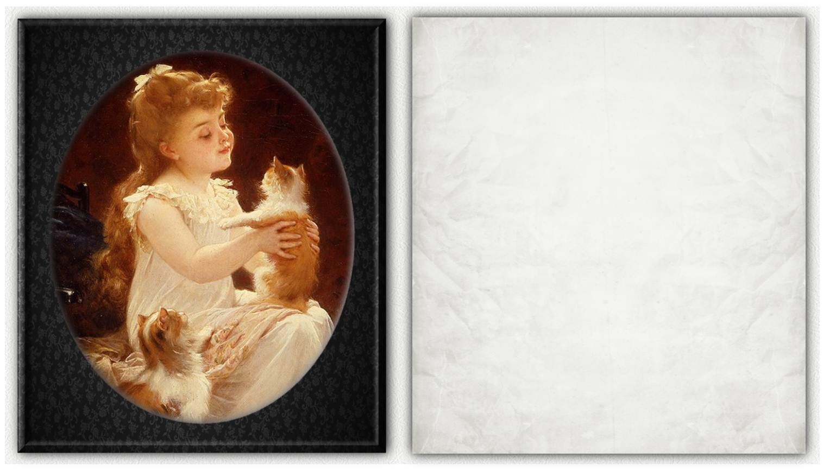
Vale más saber alguna cosa de todo, que saberlo todo de una sola cosa.
La virtud de un hombre no debe medirse por sus esfuerzos, sino por sus obras cotidianas.
La grandeza de un hombre está en saber reconocer su propia pequeñez.

Slide 4
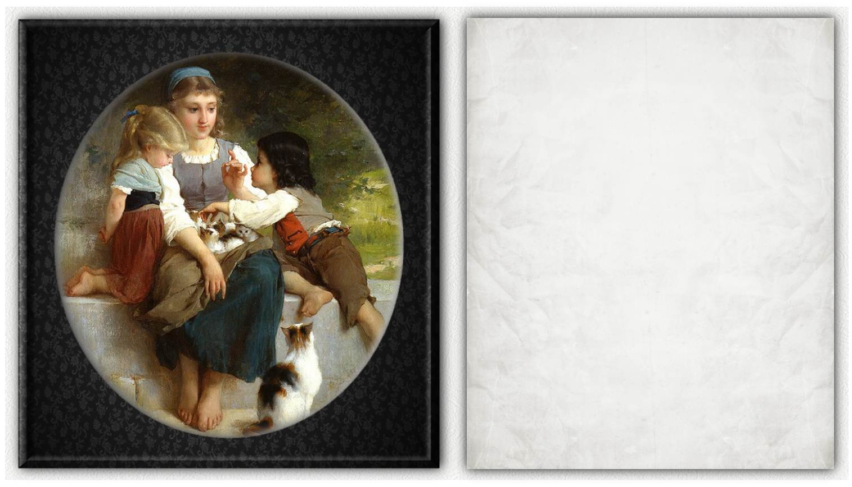
El hombre tiene ilusiones como el pájaro alas. Eso es lo que lo sostiene.
Lo último que uno sabe, es por dónde empezar.
La desgracia descubre al alma luces, que la prosperidad no llega a percibir.

Slide 5
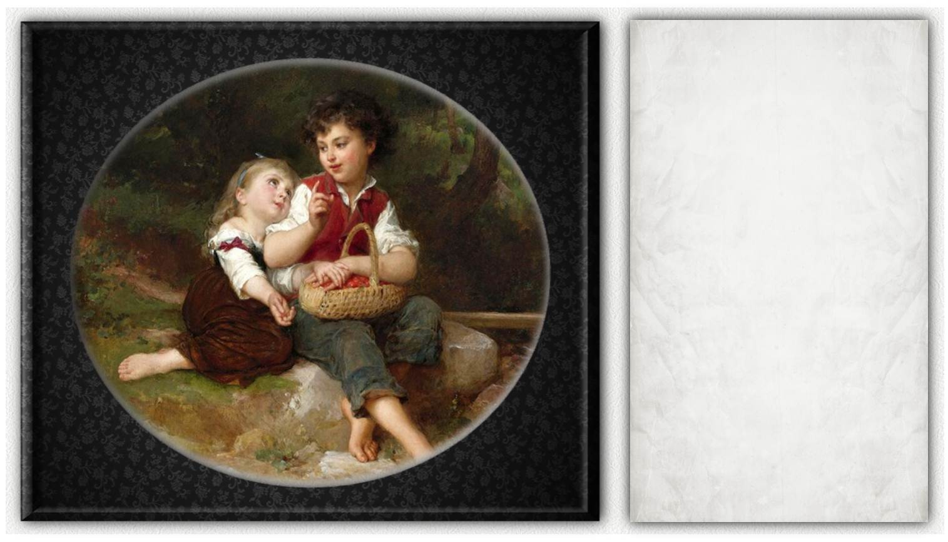
Si no actúas como piensas, vas a terminar pensando como actúas.
El corazón tiene razones que la razón ignora.
¿De qué le sirve al hombre ganar el mundo si pierde su alma?

Slide 6
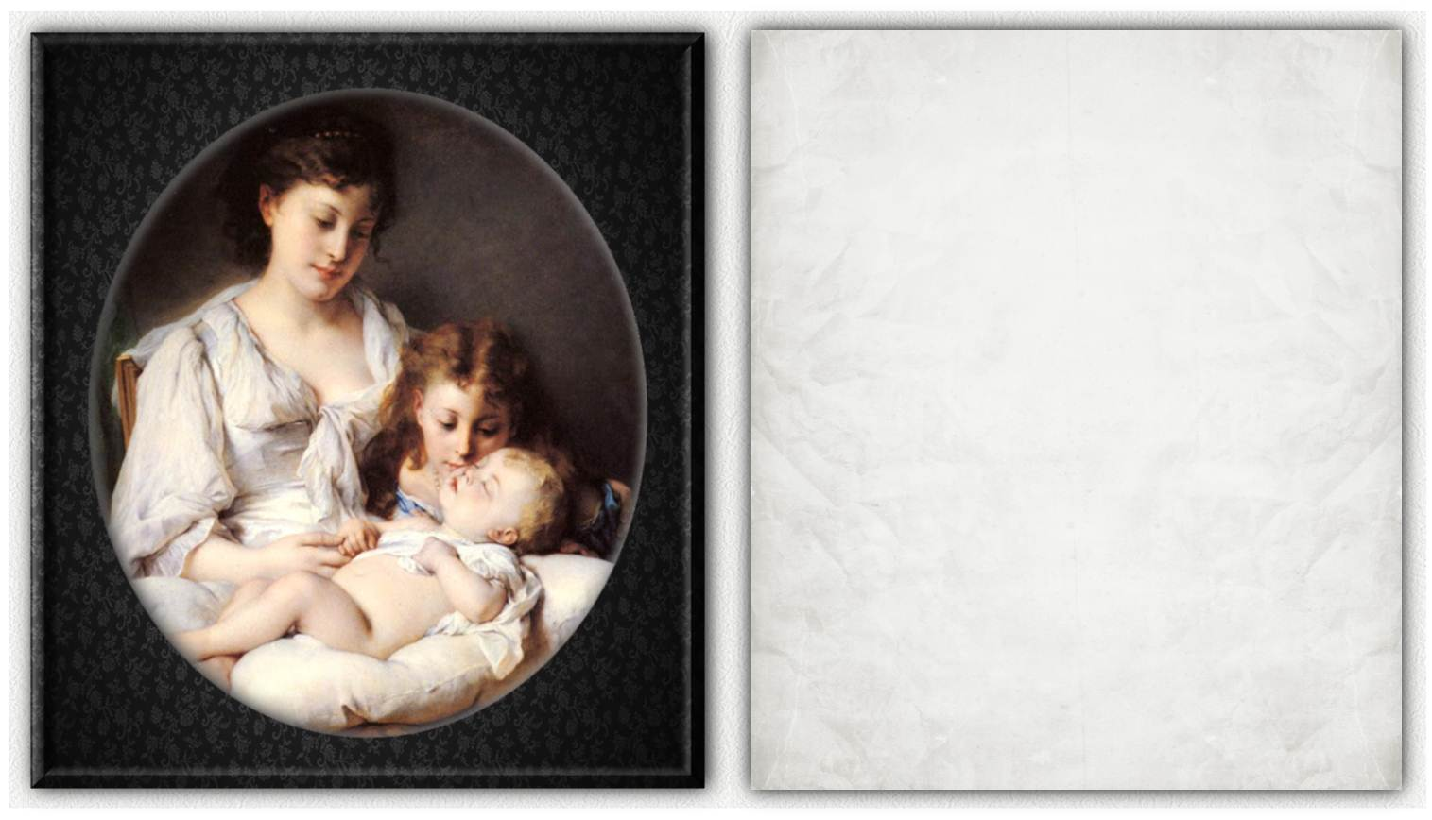
Es sin duda un mal, estar lleno de defectos; pero es todavía un mal mayor estar lleno de ellos y no quererlo reconocer, porque es añadir todavía el de una ilusión voluntaria.
Por muchas riquezas que el hombre posea y por grandes que sean la salud y las comodidades que disfrute, no se siente satisfecho si no cuenta con la estimación de los demás.

Slide 7
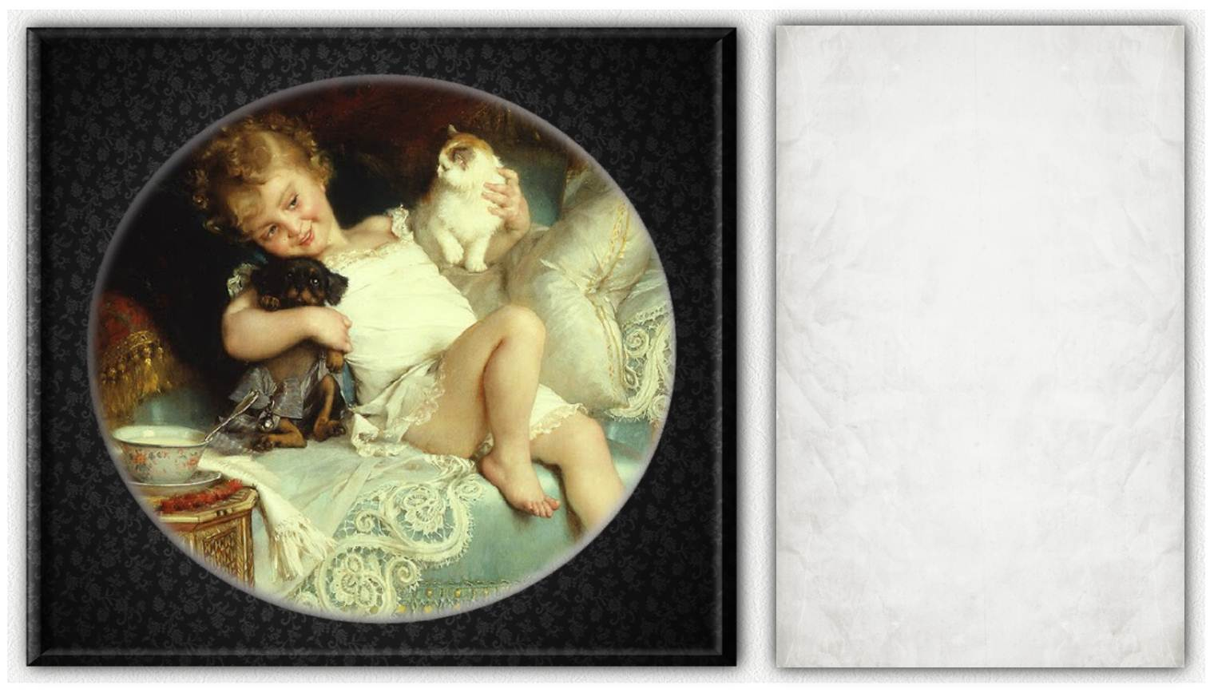
Una de las principales enfermedades del hombre, es su inquieta curiosidad por conocer lo que no puede llegar a saber.
Nuestra imaginación nos agranda tanto el tiempo presente, que hacemos de la eternidad una nada, y de la nada una eternidad.

Slide 8
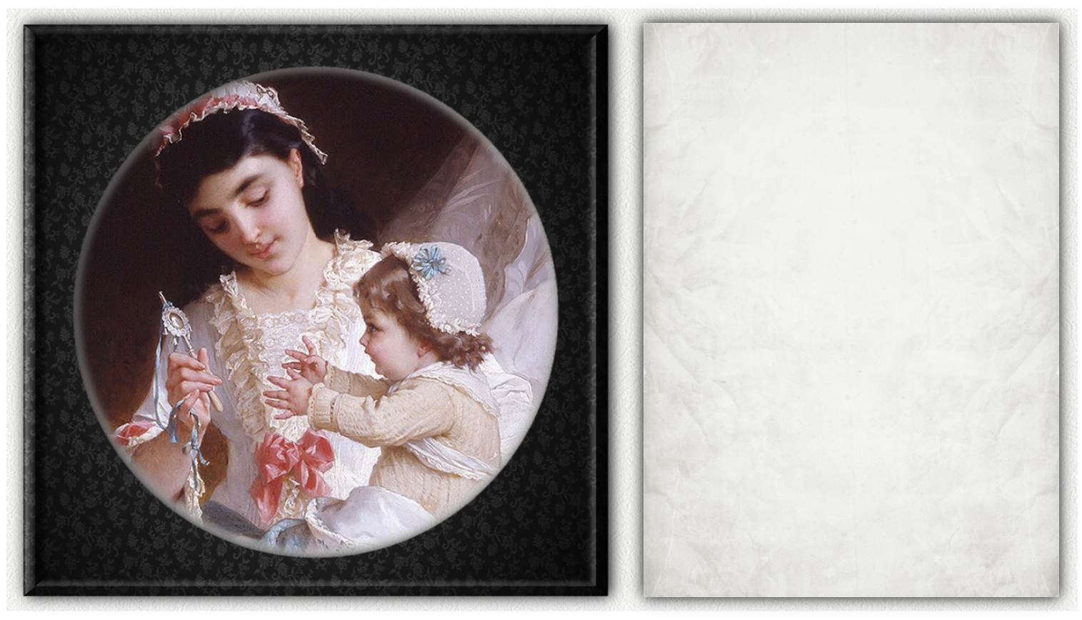
El hombre está dispuesto siempre a negar todo aquello que no comprende.
No es bueno ser demasiado libre. No es bueno tener todo lo que uno quiere.
Aquel que duda y no investiga, se torna no sólo infeliz, sino también injusto.

Slide 9
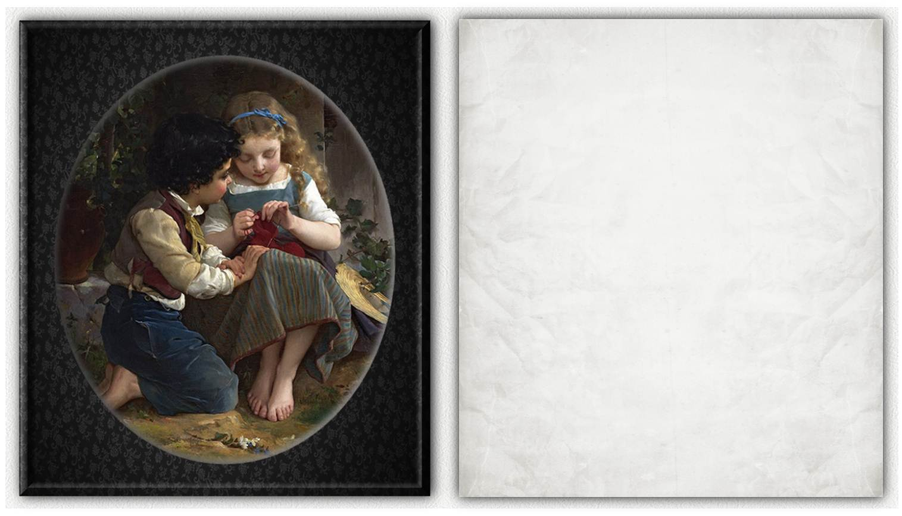
Sólo conozco dos tipos de personas razonables: las que aman a Dios de todo corazón porque le conocen, y las que le buscan de todo corazón porque no le conocen.
El arte de persuadir consiste tanto en el de agradar como en el de convencer; ya que los hombres se gobiernan más por el capricho que por la razón.

Slide 10
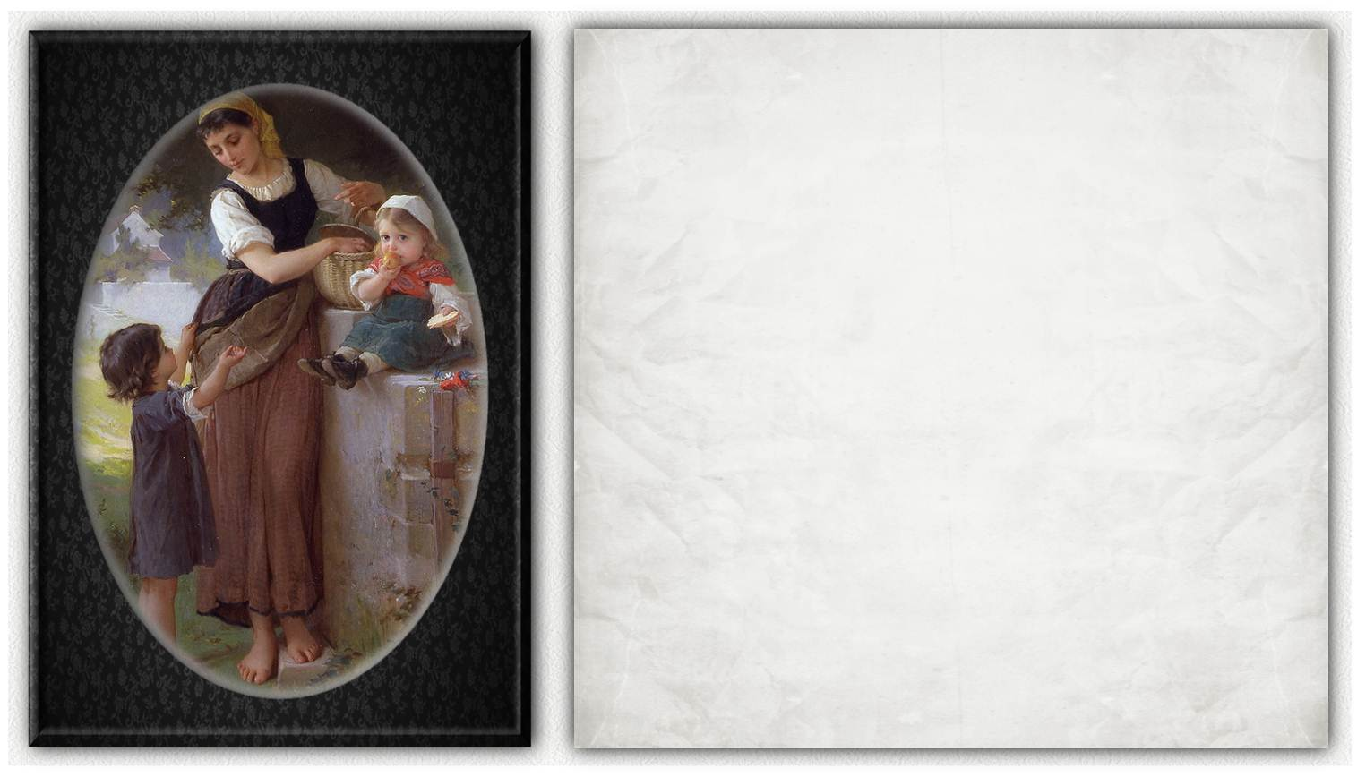
La felicidad es un artículo maravilloso: cuanto más se da, más le queda a uno.
No vivimos nunca, sino que esperamos vivir; y disponiéndonos siempre a ser felices, es inevitable que no lo seamos nunca.
Estando siempre dispuestos a ser felices, es inevitable no serlo alguna vez.

Slide 11
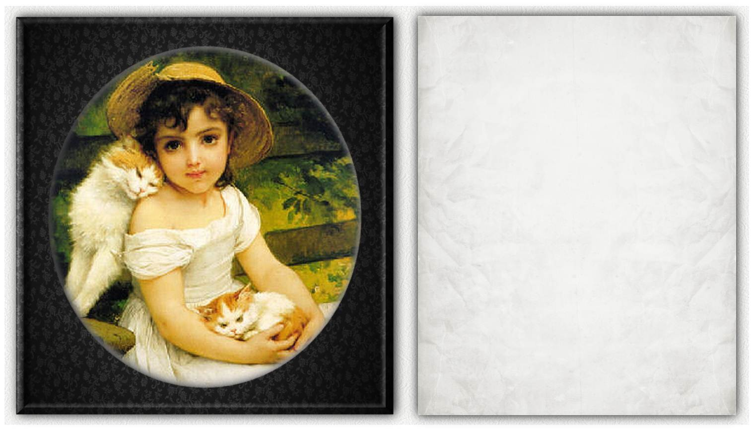
La mayoría de los males les vienen a los hombres por no quedarse tranquilos en casa.
El mundo está lleno de buenas máximas, sólo falta aplicarlas.
Es miserable saberse miserable, pero es ser grande reconocer que se es miserable.

Slide 12
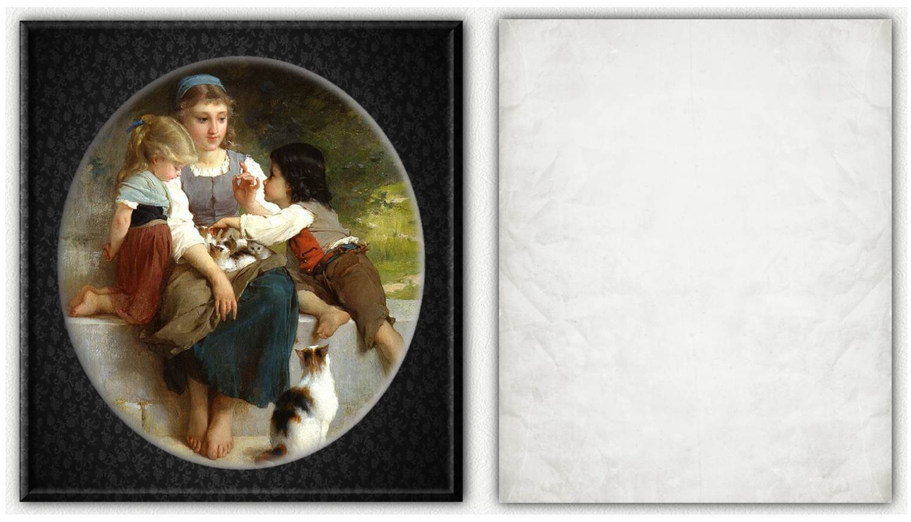
En las religiones es preciso ser sinceros; verdaderos paganos, verdaderos judíos, verdaderos cristianos.
La moral es la ciencia por excelencia; es el arte de vivir bien y de ser dichoso.
Ni la contradicción es indicio de falsedad, ni la falta de contradicción es indicio de verdad.

Slide 13
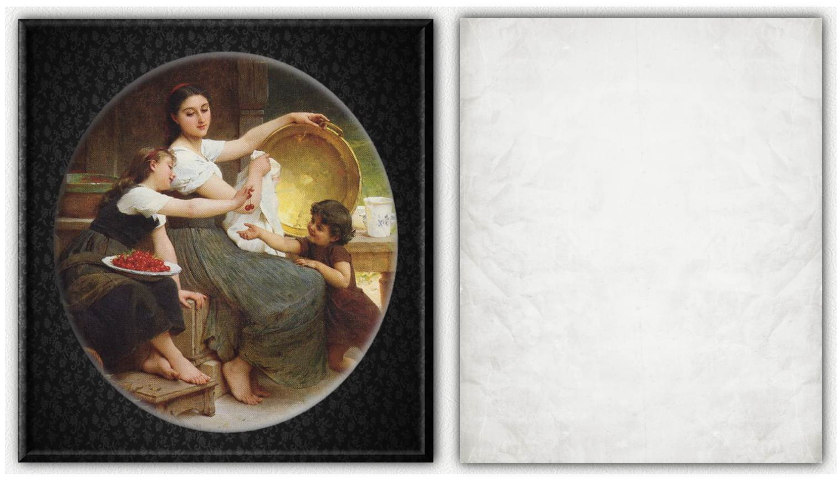
No poseemos la verdad ni el bien nada más que en parte y mezclados con la falsedad y con el mal.
Imágenes: Pinturas de Emile Munier
Música:
Concert en sextuor Nº6 - Jean Philippe Rameau
Realización general:
Rodrigo Valencia Cardona
Medellín-Colombia

Slide 14



Accede a la sección que desees desde aquí:
Propia Creación
De la Red
Dedicatorias | Fechas Especiales | Graciosos
Historia y Arte | Lugares | Musicales
Naturaleza y Ciencias | Política | Reflexión
Religiosos | Románticos | Salud
Dedicatorias | Fechas Especiales | Graciosos
Historia y Arte | Lugares | Musicales
Naturaleza y Ciencias | Política | Reflexión
Religiosos | Románticos | Salud
Si deseas recibir pps periódicamente en tu correo electrónico subscríbete aquí:

